Slide 1
Ledningssystem
OptiCell Solutions AB
Jarmo Henriksson juni 2024

Slide 2
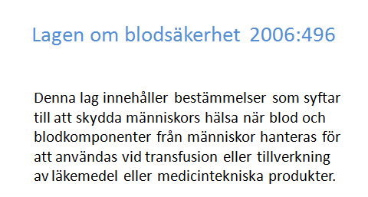
Krav, att verksamheter som omfattas av hälso- och sjukvårdslagen ska ha ett ledningssystem
SOSFS 2011:9 Ledningssystem för systematiskt kvalitetsarbete
Lag om kvalitets- och säkerhetsnormer vid hantering av mänskliga vävnader och celler (2008:286)

Slide 3
Myndigheter som granskar verksamheten
IVO | Blodverksamhet Vävnadsinrättning
Läkemedelsverket | Plasma till läkemedelsföretag Vävnadsinrättning
Swedac | Laboratorieanalyser
JACIE | Allogena stamceller
EFI | Transplantationsimmunologi
Vid tillsynsbesök kontrolleras att:
vi uppfyller standardens krav?
våra rutiner finns beskrivna?
vi gör som vi beskrivit?

Slide 4
Interna revisioner
Syftet är att se till att vi:
- uppfyller kraven i författningarna
- följer våra egna skrivna rutiner
- inte arbetar efter rutiner som är oskrivna
När vi hittar avsteg från rutiner leder detta till åtgärder för att förbättra våra processer.

Slide 5
Dokumentstyrning
Styr över de för verksamheten specifika dokumenten
Original lagras i Rexbooker
Godkända kopior, signerade i sidfot med datum och signatur
Handändringar i dokument får endast göras i akuta fall,
ska vara daterad och signerad
Nyutgåva ska ges ut inom 2 månader
Privata lathundar ej tillåtna
Manuell dokumentation ska alltid ske med bläckpenna

Slide 6
Dokumentkategorier
      Styrande dokument
      beskriver hur en analys eller process ska utföras
      ex. metodbeskrivningar, anvisningar, rutiner
      Redovisande dokument
      ex. revisionsrapporter, protokoll
      Blankett
      ex. loggblad, underhållsschema

Slide 7
Original - Giltiga dokument
För att ett dokument ska vara giltigt ska det finnas:
- Gäller från datum
- Dokumentnummer
- Utarbetad av
- Godkänd av
=> dokumentstyrning

Slide 8
Medicinskt teknisk utrustning
Innan driftsättning
Leveranskontroll
Registrering i inventarielistan
Upprätta loggbok

Slide 9
Loggbok ska innehålla uppgifter om:
Dokumentation på leverans/ankomstkontroll
Datum för driftstart
Avvikande händelser och andra åtgärder
Utfört underhåll, förebyggande underhåll (FU) alt. extern service
Bilagor t.ex. serviceprotokoll
Uppgifter om nästa service/kalibreringstillfälle ska finnas
tillgänglig på utrustningen

Slide 10
Behörigheter (körkort)
Ska finnas för behandlingar och analyser
Behörighet är en förutsättning för att få arbeta självständigt
Behörigheten får du, när du och din handledare
är överens om att du kan utföra momentet
Behörigheten skickas och besvaras via e-post
Det är medarbetarens ansvar att hålla sig uppdaterad

Slide 11
Avvikelser
Det ska finnas rutiner för avvikelsehantering (Rexbooker)
Rapportera avvikelser systematiskt
Alla medarbetare ska rapportera avvikelser i samma system, för att upprätthålla och förbättra befintliga rutiner

Slide 12
Alla medarbetare har ett ansvar för att arbetet utförs enligt gällande rutiner i ledningssystemet
OptiCell Solutions arbetar med kvalitetsledningssystem enligt SOSFS2011:9
Vi följer ett årshjul i vårt kvalitetsarbete. Årshjulet används för att systematiskt och fortlöpande utveckla och säkra verksamhetens kvalitet
Vi planerar, leder, kontrollerar, följer upp, utvärderar => kontinuerligt förbättrar vår verksamhet
Vårt mål är att erbjuda tjänster med god patientsäkerhet som ständigt utvecklas för att bli bättre

